Slide 1


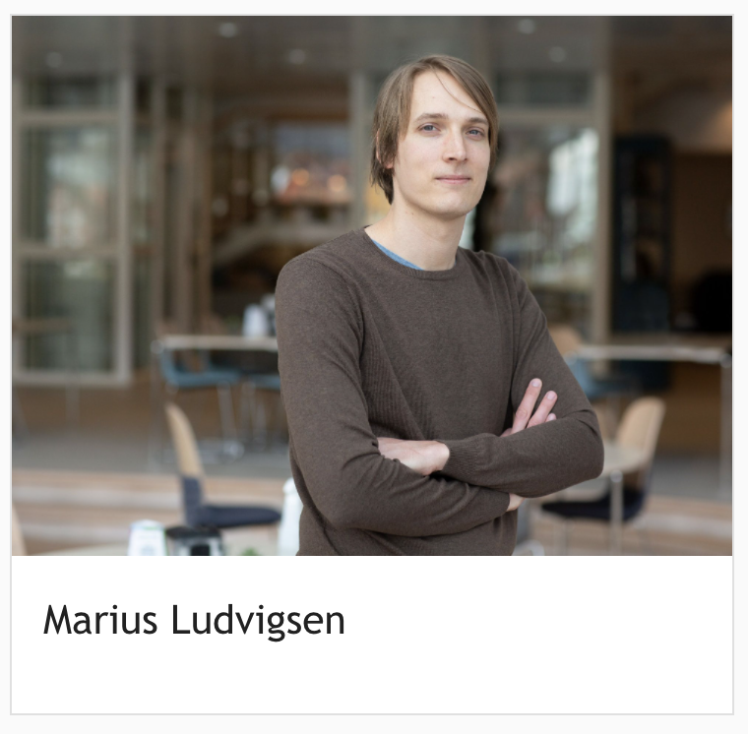
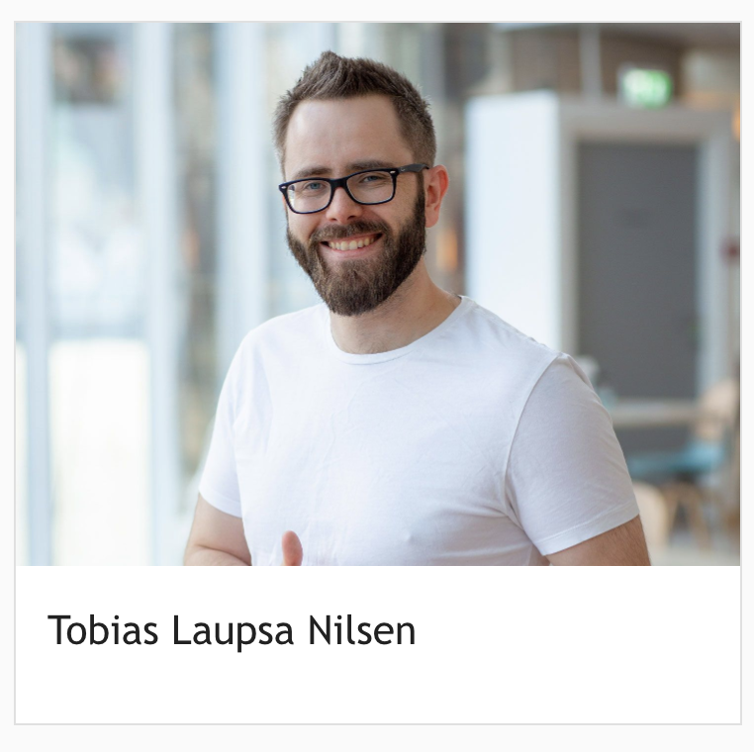
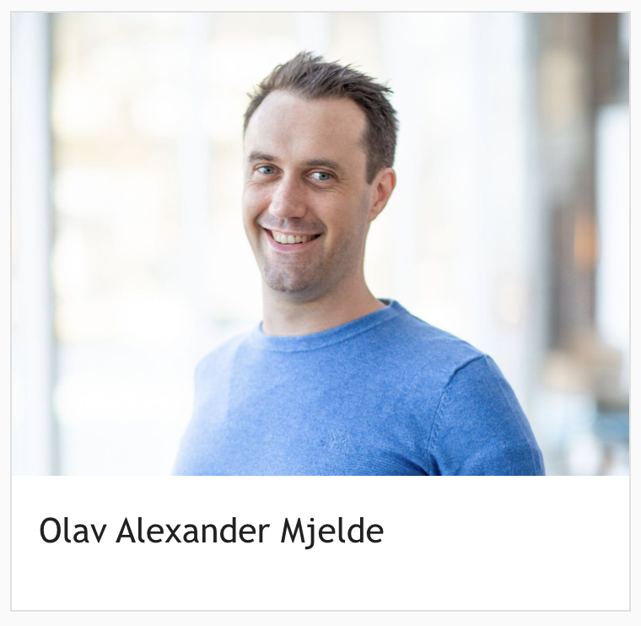
CSS
Grunnkurs i CSS
Sonat fagdag – 25.02.2022

Slide 2
Plan
Kort presentasjon (denne)
Oppgaver
Kaffe og sladder
Oppsummering og Kahoot

Slide 3
Læringsmål
Etter kurset, er målet at deltakerne skal …
Vite hva CSS er
Kunne bruke CSS til å endre utseendet på nettsider
Ha en anelse om hvorfor CSS av og til er veldig vanskelig
Vite hvor man kan gå for å fikse problemene sine

Slide 4
Cascading Style Sheets
CASCADE
intransitive verb
: to fall, pour, or rush in or as if in a cascade
The water cascaded over the rocks.

Slide 5

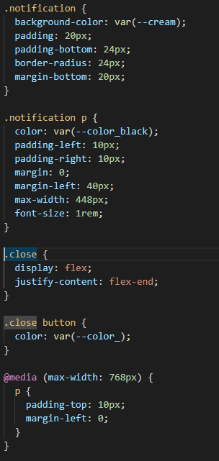
Hva er CSS?
Notes:
Standard forvaltes av w3c
Implementeres av browsere

Slide 6
Preprosessering
Biblioteker
Strukturering
LESS, SASS, stylus osv.
Styled components, css-modules
BEM, SMACSS
Notes:
Forrige side
Features som css mangler/manglet:
nesting(kommer), variabler(finnes) og mixins(kommer uten argumenter)
styled components har nesting lager dynamiske klasser, string interpolering inline stil
css modules byggsteg genererte klassenavn
ATOM, BEM

Slide 7
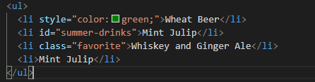
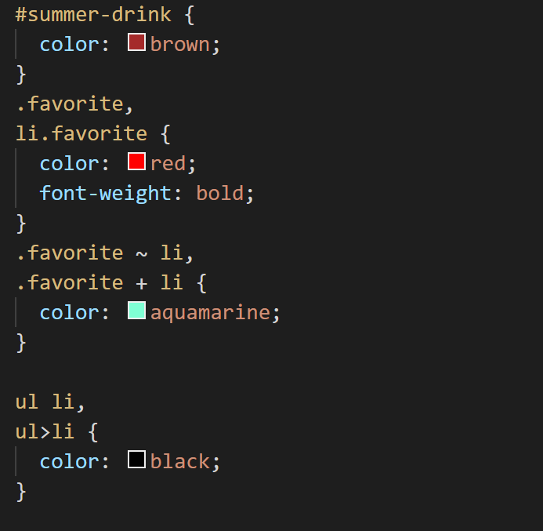
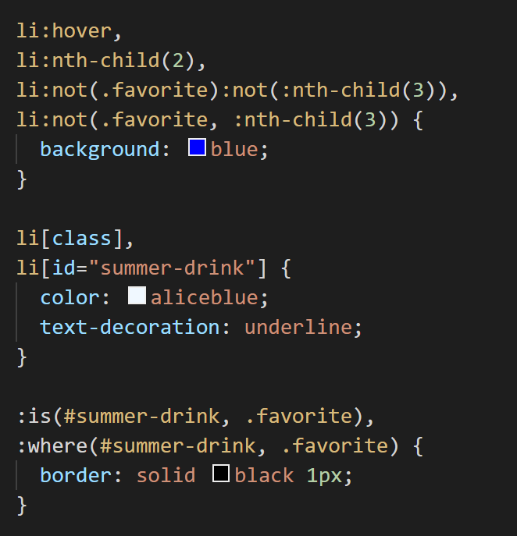
Selectorer
Notes:
Style
id
klasse
:pseudoklasse
attributt
element :pseudoelement
chaining child selector

Slide 8
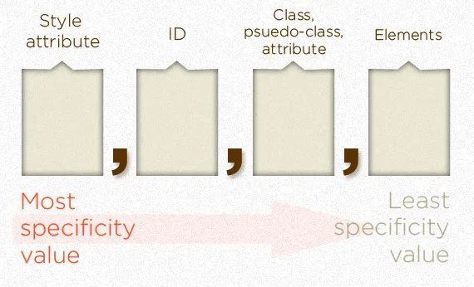
Selectorer
https://css-tricks.com/specifics-on-css-specificity/
Style attributten (plz donut use)
Id
Klasser, pseudo-klasser og attributtverdier
Element og pseudo-elementer
https://css-tricks.com/specifics-on-css-specificity/
Notes:
Bruk stort sett klasser og elementer
!important er juks som overkjører alt annet
ved lik spesifisitet er det siste regel som gjelder

Slide 9
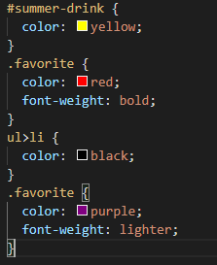
Eksempel

Slide 10
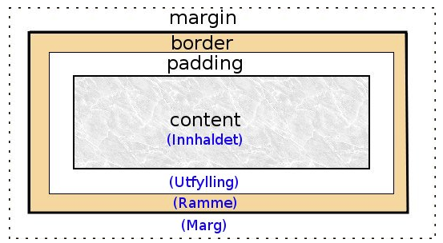
Boksmodell
Notes:
Box-sizing content-box vs border-box hvor stor er en 100px x 100px div

Slide 11
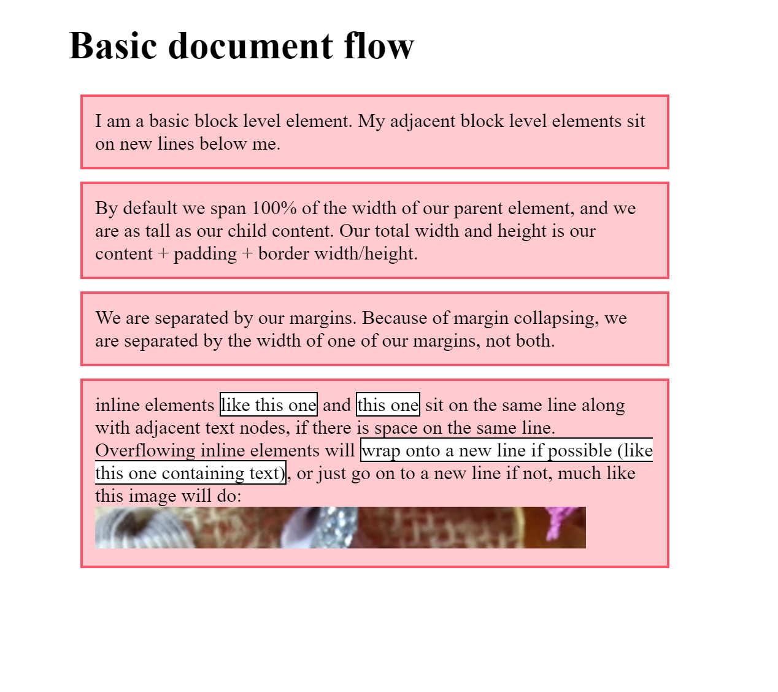
Layout
Notes:
https://developer.mozilla.org/en-US/docs/Learn/CSS/CSS_layout/Normal_Flow

Slide 12
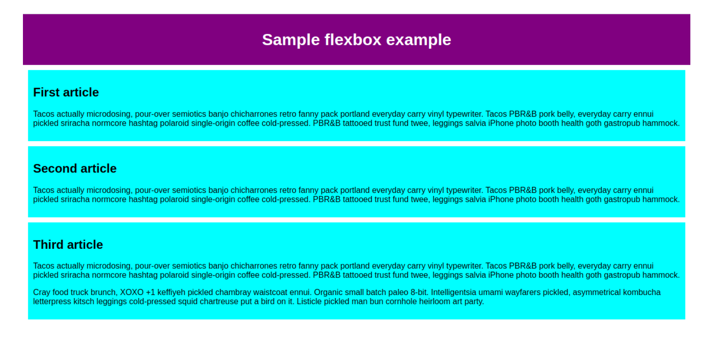
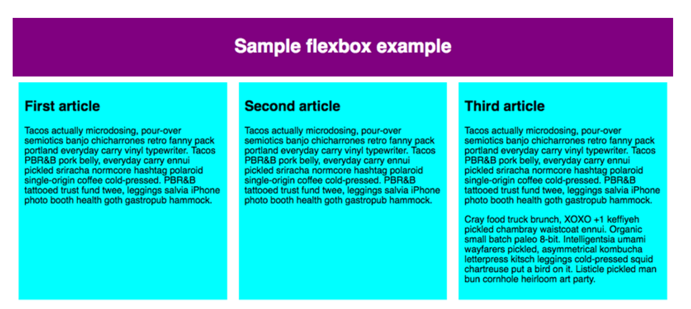
Flexbox
Notes:
https://developer.mozilla.org/en-US/docs/Learn/CSS/CSS_layout/Flexbox
kolonne eller rad
relative størrelser, wrap/ny linje
align-items: center; cross-axis
justify-content: space-around; main axis
order
nesting

Slide 13
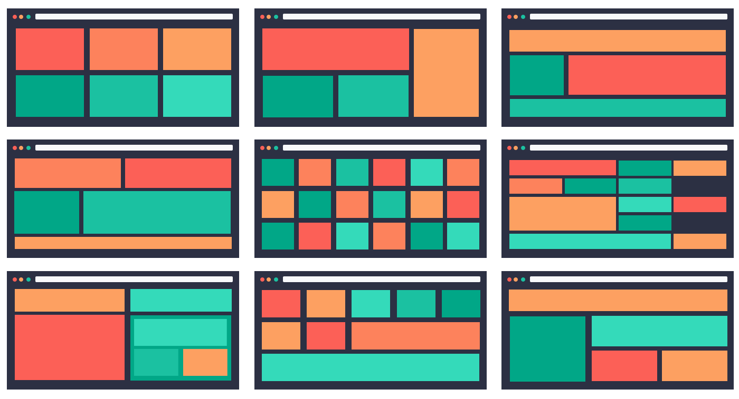
Grid
<img alt="" class="dq im in" src="https://miro.medium.com/max/1400/0*qe5keHwkCPQD8v2U.png" width="700" height="380" role="presentation">
Notes:
https://developer.mozilla.org/en-US/docs/Learn/CSS/CSS_layout/Grids
https://css-tricks.com/snippets/css/complete-guide-grid/
https://medium.com/star-gazers/css-grid-layout-ef82a7c6b85c

Slide 14
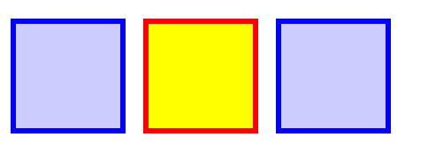
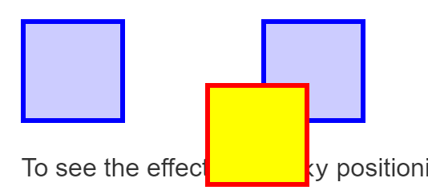
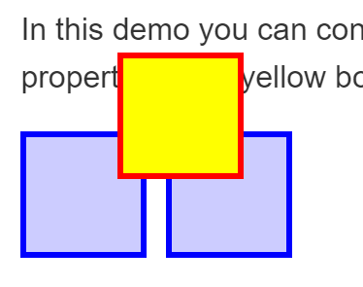

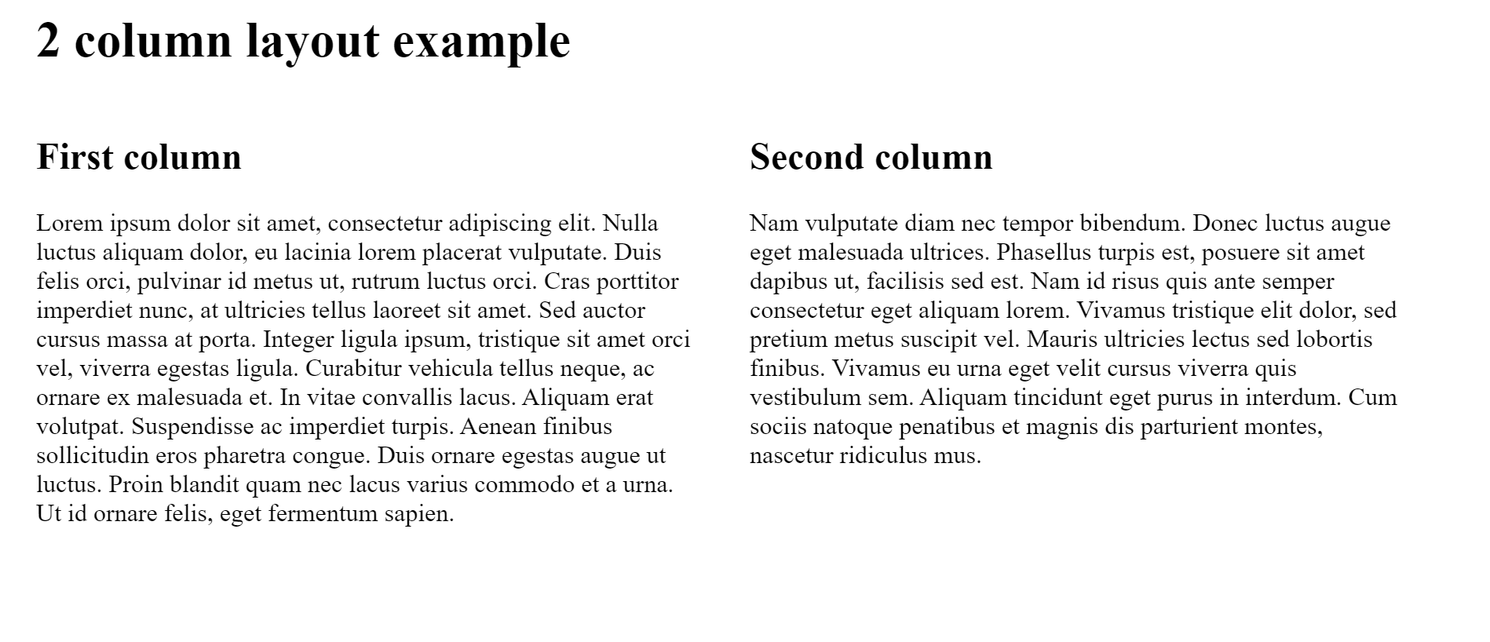
Posisjonering
og float
Notes:
https://developer.mozilla.org/en-US/docs/Web/CSS/position
https://developer.mozilla.org/en-US/docs/Learn/CSS/CSS_layout/Floats
static,
relative til seg selv,
absolute ute av flow relative til nærmeste posisjonerte forelder,
fixed relative til viewport,
sticky følger viewport til enden av forelder

Slide 15
Hjelp
MDN: mozilla developer network https://developer.mozilla.org/
caniuse
csstricks
Notes:
Forrige side
Features som css mangler/manglet:
nesting(kommer), variabler(finnes) og mixins(kommer uten argumenter)
styled components har nesting lager dynamiske klasser, string interpolering inline stil
css modules byggsteg genererte klassenavn

Slide 16
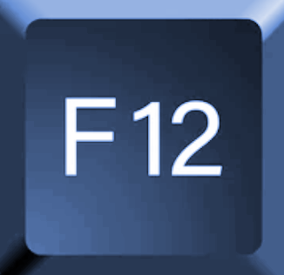
Utviklermodus
Utviklermodus 101 Grunnleggende bruk
“Inspiser element”
Manipulere Document Object Model (DOM)
Se hvilke selectorer som treffer elementet
Forhåndsvis boksmodellen (Box Model)
Se om noe er gale (manglende ressurser, feilmeldinger i konsollet)
Skriv JavaScript i konsollet hvis behovet er der
Videoinnføring, innføring i bruk av utviklermodus i nettleser: https://youtu.be/yw5aWHZf4kY

Slide 17
Oppgaver
Git
https://github.com/Sonat-Consulting/fagdag-css-intro101

Slide 18


Kahoot

Slide 19



